Slide 1
Teknologi F
Fagets historie

Slide 2
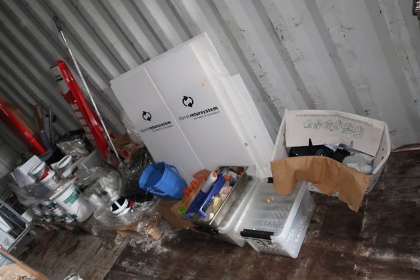
Produktprincip
Hvad bruger vi af værktøj i malerfaget før og nu.
Film om værktøjets historie.
https://www.youtube.com/watch?v=LVPxexRl4uo

Slide 3
Gruppe arbejde
I deles i grupper med 3 personer, i udvælger 2 værktøjer og undersøger hvordan brugers det nu og hvad brugte man før.
Der afsættes hele dagen til denne opgave, herefter fremlægges for klassen i næste uge.
I må gerne lave PowerPoint, videofilm eller fremlægge ved tavlen – valget er jeres

Slide 4
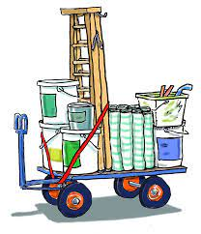
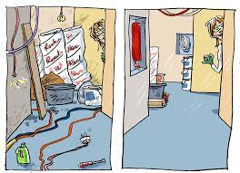
Arbejdsmiljø
4 film
https://bfa-ba.dk/fakta-om-malerarbejde/
Hvilke arbejdsmiljø problemer har vi i malerfaget? Gruppe a 3 personer)
Indhold af farlige stoffer i fx maling og spartelprodukter
Belastende arbejdsstillinger og gentagen arbejde
FORSÆTTER NÆSTE SIDE!

Slide 5
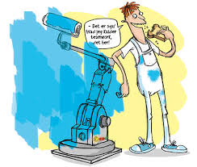
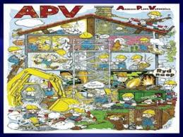
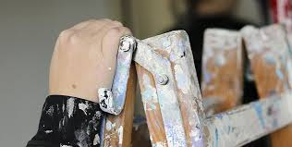
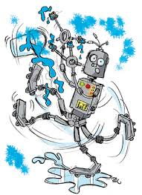
1) Hvad kan vi forbedre for at mindske arbejdsproblemerne.?
2) Produktudvikling – kan vi lave et produkt der kan afhjælpe et arbejdsmiljøproblem?
3) Problemstilling (miljø, sikkerhed, forbrug, bortskaffelse) Brug SWOT analysen
(Styrker, svagheder, muligheder og trusler)
Alle grupper fremlægger for klassen ☺
Løft og bæring
Adgangs og transportveje
Arbejde i højden

